Slide 1

CHÀO MỪNG QUÝ THẦY CÔ VÀ CÁC BẠN ĐẾN VỚI TIẾT HỌC NGÀY HÔM NAY
MÔN MĨ THUẬT 7
Giáo viên: NGUYỄN THỊ NHƯ MỸ

Slide 2



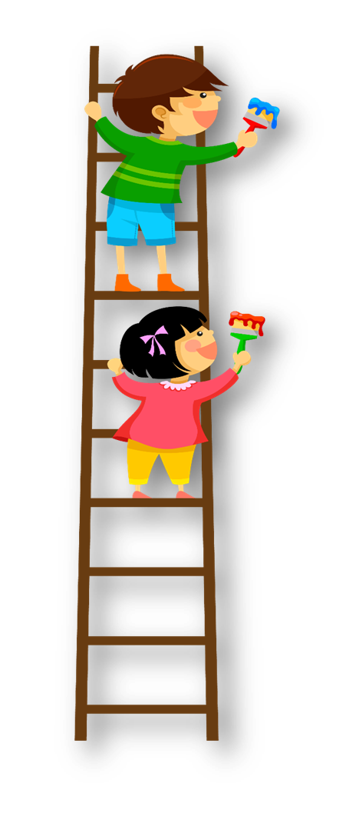

BÀI 14:
NÉT, MÀU
TRONG TRANH DÂN GIAN HÀNG TRỐNG

Slide 3
NỘI DUNG BÀI HỌC
01
02
Khám phá
Kiến tạo kiến thức, kĩ năng
05
03
Vận dụng – Phát triển
Luyện tập – Sáng tạo
04
Phân tích – Đánh giá
Trưng bày sản phẩm và chia sẻ
Khám phá nét, màu trong tranh Hàng Trống
Cách vẽ mô phỏng theo tranh dân gian
Tìm hiểu cách làm tranh dân gian Hàng Trống
Vẽ mô phỏng tranh dân gian Hàng Trống

Slide 4
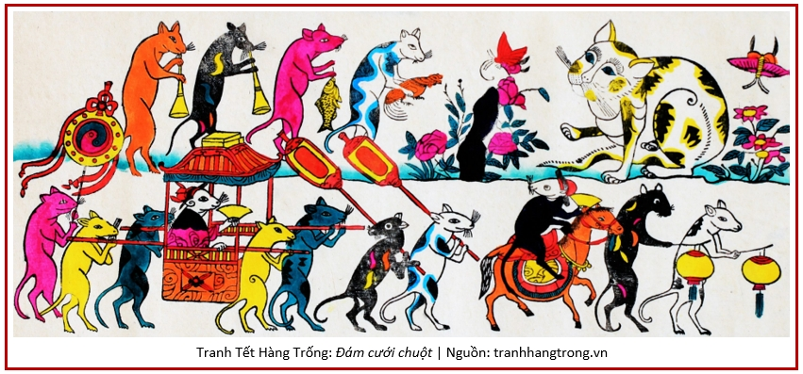
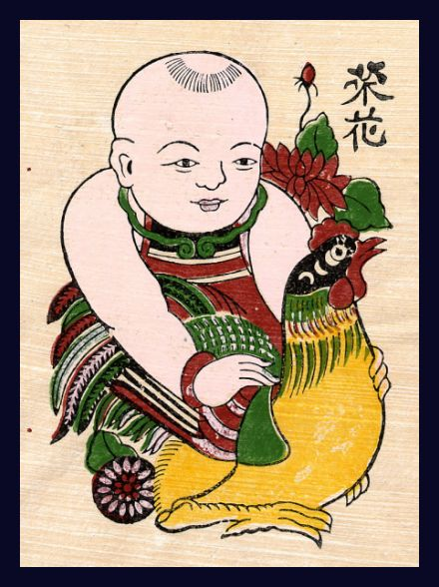
1
2

Slide 5

TRANH HÀNG TRỐNG
Tranh Hàng Trống - Nét đẹp truyền thống của người Việt
Tranh Hàng Trống được biết đến là một dòng tranh dân gian được sản xuất tại phố Hàng Trống, Hàng Nón và Hàng Quạt, huyện Thọ Xương, Hà Nội. Từ thời xa xưa, các tranh dân gian được bày bán tại đây chủ yếu do những họa sĩ bản địa lâu đời vẽ, sau này có thêm các họa sĩ từ nhiều nơi khác đến để vẽ và sản xuất tranh. Vì vậy, tranh Hàng Trống đôi khi được khắc họa thêm những tên hiệu như Vĩnh Lợi, Thanh An, Phúc Bình.

Slide 6

01
KHÁM PHÁ
Nét, màu trong tranh Hàng trống

Slide 7
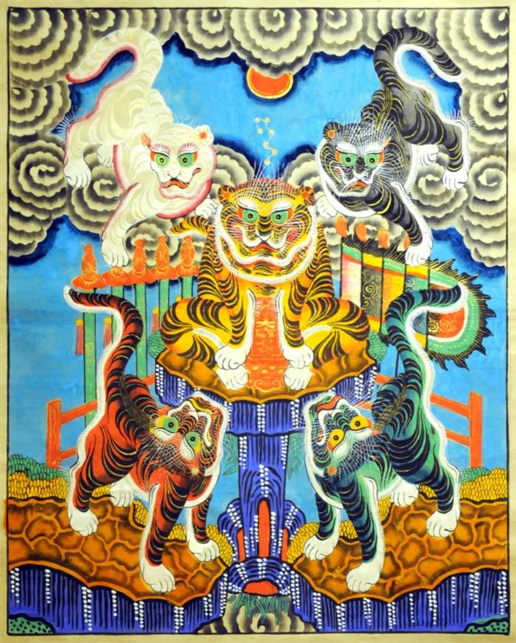
01
KHÁM PHÁ
Quan sát và cho biết:
- Nội dung tranh?
Đường nét?
Màu sắc?
Nét, màu trong tranh Hàng trống
A
B

Slide 8
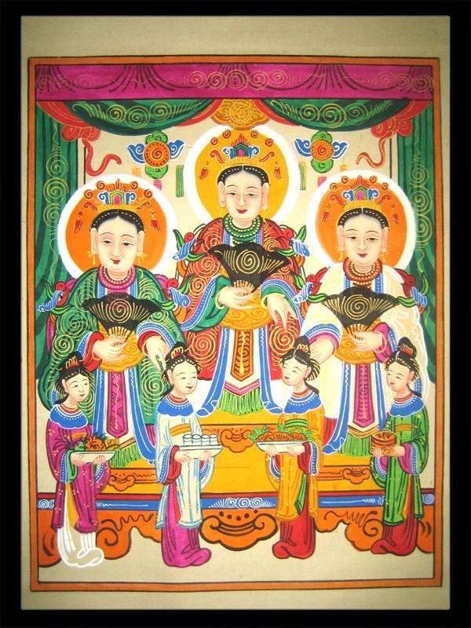

TRANH THỜ
HÀNG TRỐNG
Tranh Ngũ Hổ thể hiện sinh động cái uy nghi của loài chúa Sơn lâm
Bức tranh “Tam Tòa Thánh Mẫu” nổi tiếng của làng tranh Hàng Trống

Slide 9
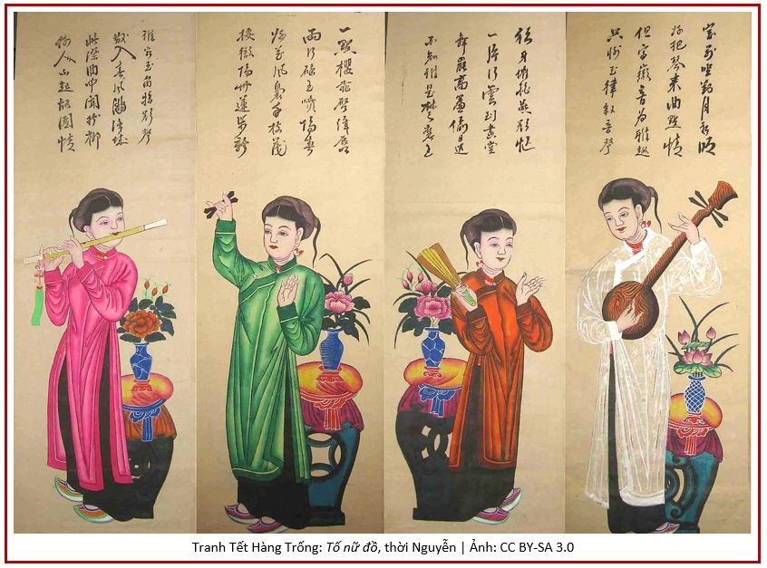
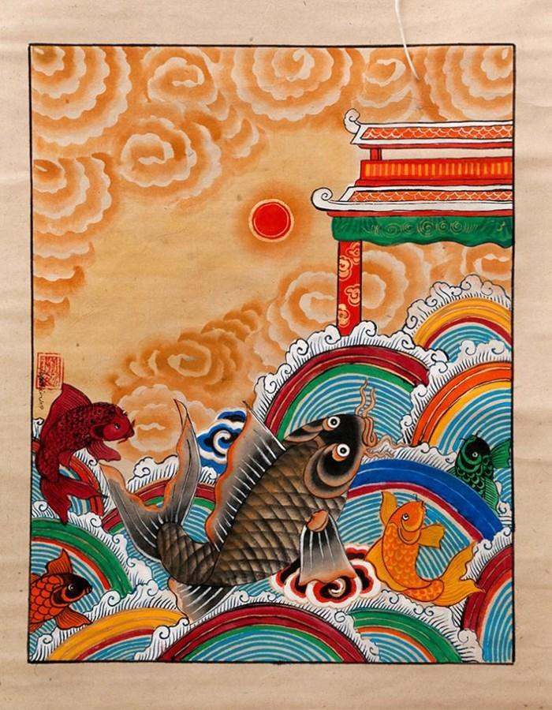
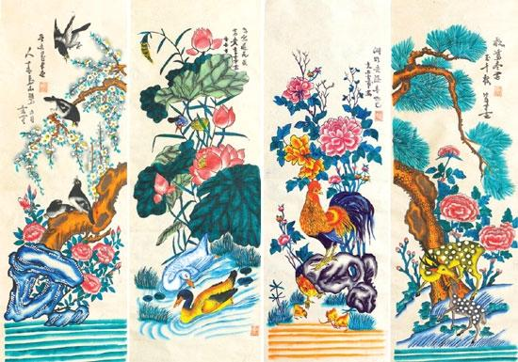
TRANH TẾT
HÀNG TRỐNG
Tranh Hàng Trống: “Cá chép vượt vũ môn”
Tranh Hàng Trống “Tứ quý bốn mùa”

Slide 10
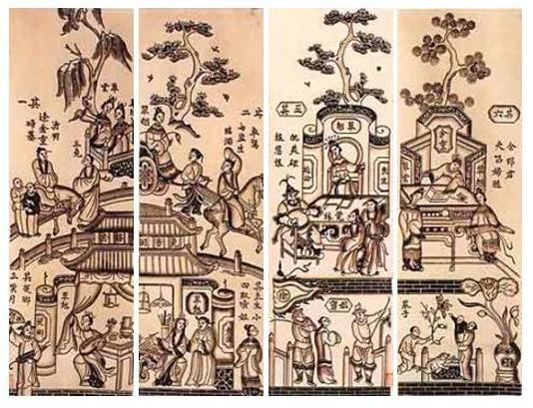
TRANH TRUYỆN
HÀNG TRỐNG
Bốn bức tranh Truyện Kiều nổi tiếng của làng tranh Hàng Trống

Slide 11
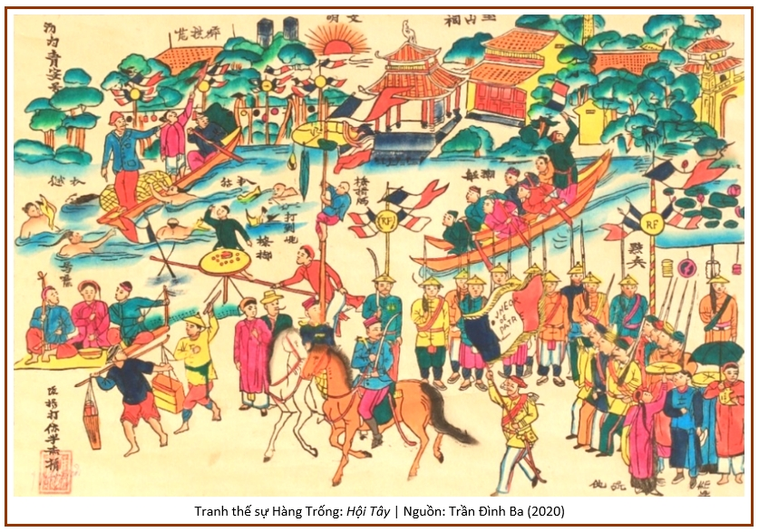
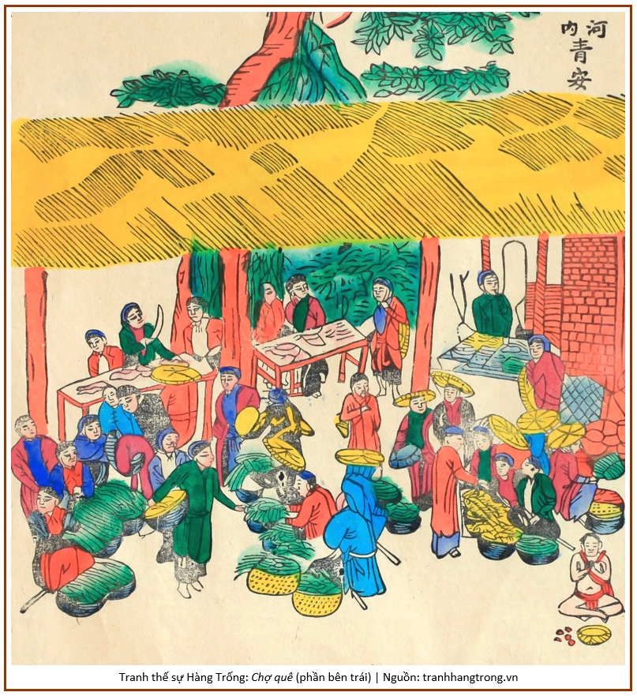
TRANH
SINH HOẠT
VÀ
THIÊN NHIÊN
HÀNG TRỐNG

Slide 12
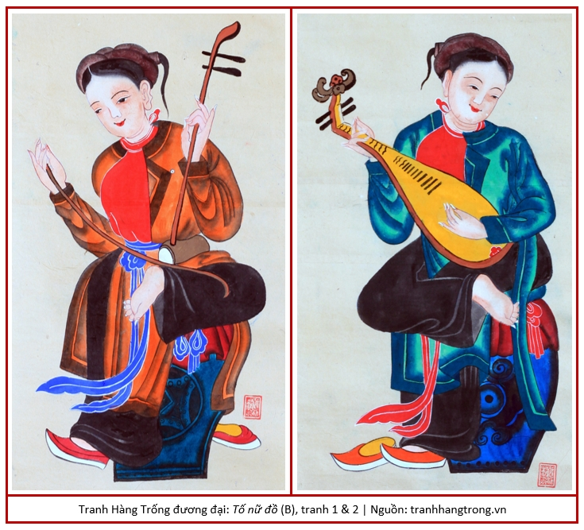
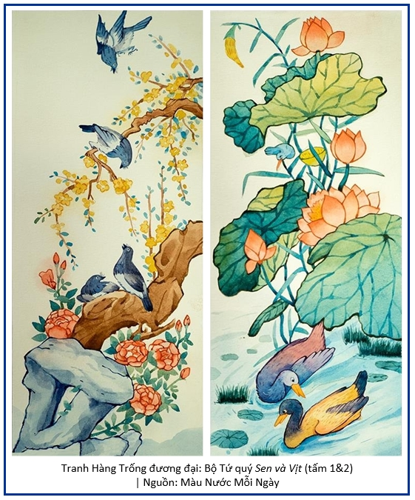

Slide 13
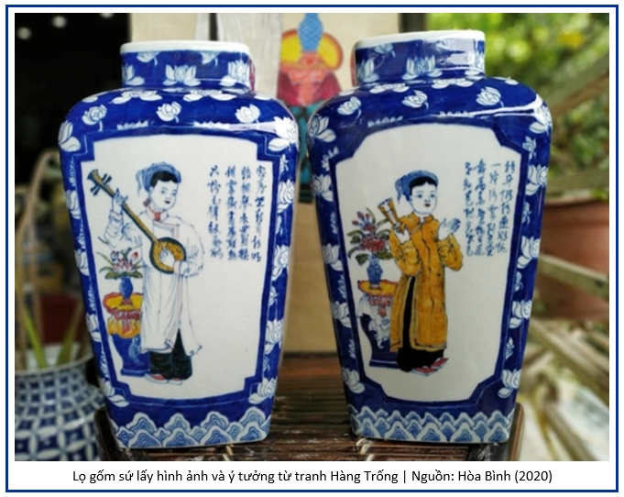
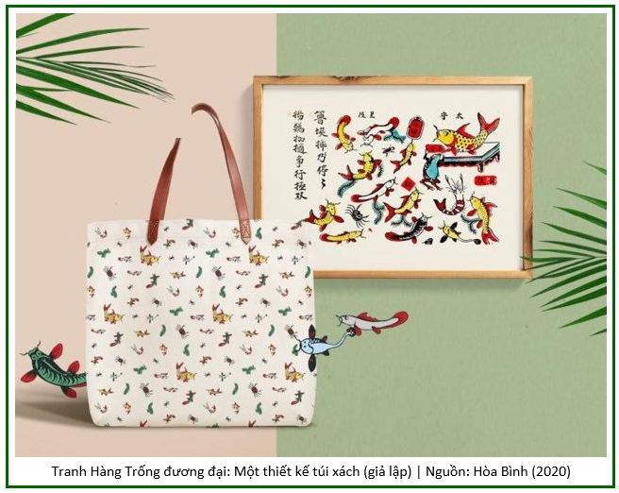
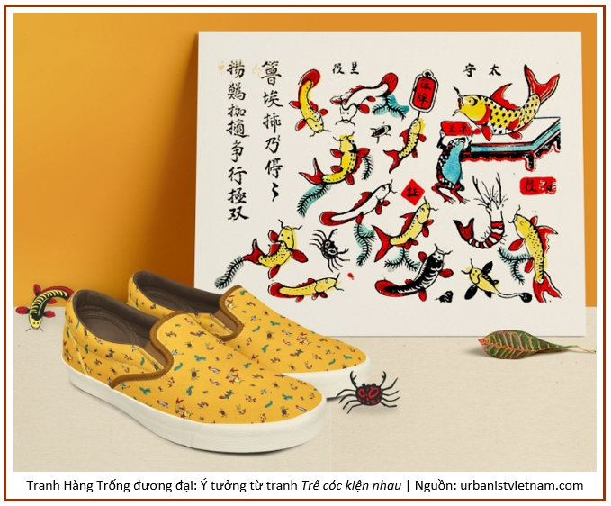
Tranh Hàng Trống ứng dụng trên các sản phẩm

Slide 14
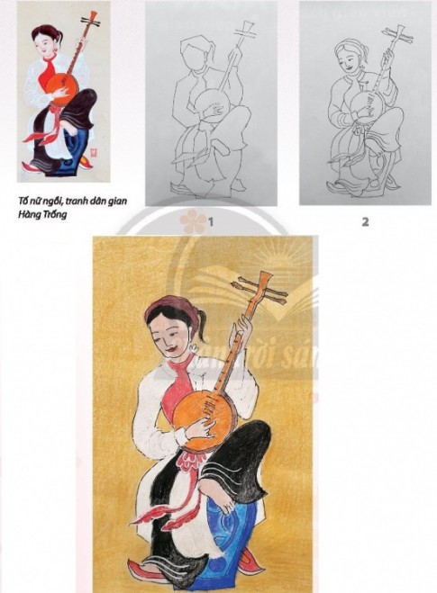
02
Cách vẽ mô phỏng theo tranh dân gian
Vẽ hình chi tiết bằng nét theo tranh mẫu
a
b
Vẽ màu có độ chuyển đậm nhạt theo hình mẫu
Vẽ phác để xác định hình mẫu trên giấy
c

Slide 15
02
Cách vẽ mô phỏng theo tranh dân gian
Bước 1(c)
Vẽ phác để xác định hình mẫu trên giấy
Bước 2(a)
Vẽ hình chi tiết bằng nét theo tranh mẫu
Bước 3(b)
Vẽ màu có độ chuyển đậm nhạt theo hình mẫu

Slide 16
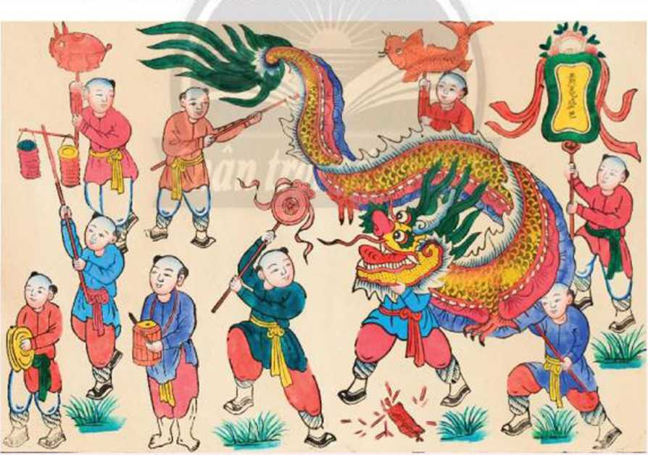

Slide 17



HƯỚNG DẪN VỀ NHÀ
Về nhà hoàn thành tiếp phần còn lại của bài vẽ.
Tìm hiểu thêm về cách làm tranh Hàng trống.
Chuẩn bị đồ dùng học tập cho bài sau.
(bài vẽ của tiết này, màu, chì, tẩy)

